Slide 1
Reclaim2K · 重奪二千
邀請 貴校參與數字健康成效研究
Join our digital-wellbeing effectiveness study — for a QEF application
中華傳道會劉永生中學 · CNEC Lau Wing Sang Secondary School
曾於教育局課程發展處研討會分享 (CDI020261128) · Shared at the EDB CDI seminar

Slide 2
一、問題所在
The need
• 81.1% 中學生每日消閒屏幕 ≥ 2 小時（衞生署 2024/25）
81.1% of students: ≥2 hrs/day recreational screens (Dept of Health)
• 青少年網絡成癮約 18–28%
Adolescent internet-addiction ~18–28%
• 14.1% 為重度使用者，每日 ≥ 6 小時（HKFYG 2024）
14.1% heavy users, ≥6 hrs/day (HKFYG uTouch)
• 影響專注、睡眠、情緒及視力
Harms attention, sleep, mood and eyesight

Slide 3
二、Reclaim2K 是甚麼
What Reclaim2K is
• 由本校研發的手機應用程式（iOS / Android / 網頁）
A mobile app (iOS / Android / web) developed by our school
• 每日默想聖經、專注計時、正向活動
Daily Bible meditation, focus timer, positive activities
• 幫助學生建立健康數字習慣、專注與身心靈健康
Builds healthy digital habits, focus and well-being
• 免費提供；已於教育局課程發展處研討會分享
Free to schools; shared at the EDB CDI seminar

Slide 4
三、懇請 貴校
What we ask of you
• 允許學生使用 Reclaim2K 應用程式
Allow students to use the Reclaim2K app
• 同意收集不記名前測（學期初）及後測（學期末）問卷
Consent to an anonymous pre-test (term start) & post-test (term end) survey
• 每次約 5 分鐘，於班主任堂內完成
~5 minutes each, done in form-time
• 數據支持未來優質教育基金（QEF）申請及教育研究
Data supports a future QEF application & educational research

Slide 5
四、我們量度甚麼（國際認可量表）
What we measure (validated instruments)
• WHO-5 世界衞生組織身心健康指數（主要）
WHO-5 Well-Being Index (primary)
• SAS-SV 手機成癮量表（10 項，香港已驗證）
SAS-SV smartphone-addiction scale (10 items, HK-validated)
• SABAS 應用程式成癮量表（6 項，港台繁體驗證）
SABAS app-addiction scale (6 items, HK/TW validated)
• 螢幕使用時間（客觀）＋ 感受幫助程度
Objective screen-time + perceived helpfulness
全份問卷約 5 分鐘 · 詳見邀請函附錄一 · Whole survey ~5 min · see Appendix I of the letter

Slide 6
五、貴校保留自己的數據
Your school keeps its own results
• 每所學校資料存於 貴校自己的 Google 試算表
Each school’s data lives in your own Google Sheet
• 貴校老師可查看 本校學生的彙總結果（📊）
Your teachers see their own students’ aggregate results
• 本計劃只用去識別化、彙總數據作 QEF 申請
Only de-identified, aggregate data is used for the QEF bid

Slide 7
六、知情同意與自願
Consent & voluntariness
• 只收集匿名數據（研究編號，並無姓名）
Anonymous data only (study ID, no names)
• 家長知情 ＋ 自由退出（被動同意）＋ 學生程式內同意
Parental notice + opt-out (passive consent) + student in-app assent
• 完全自願；學校／家長／學生可隨時退出
Fully voluntary; school / parents / students may withdraw anytime
• 匿名數據一般不屬第 486 章「個人資料」
Anonymous data generally falls outside “personal data” (Cap. 486)

Slide 8
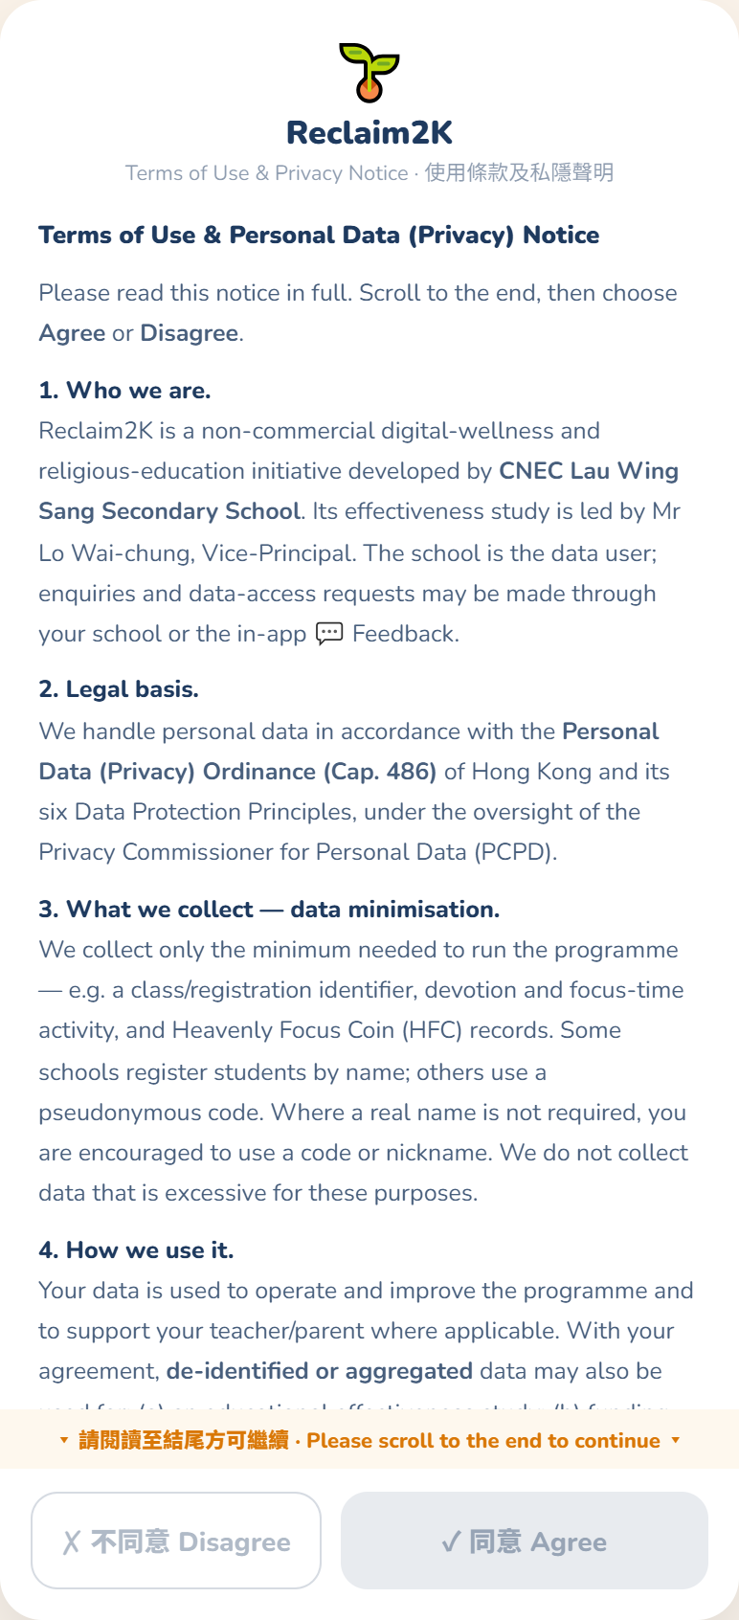
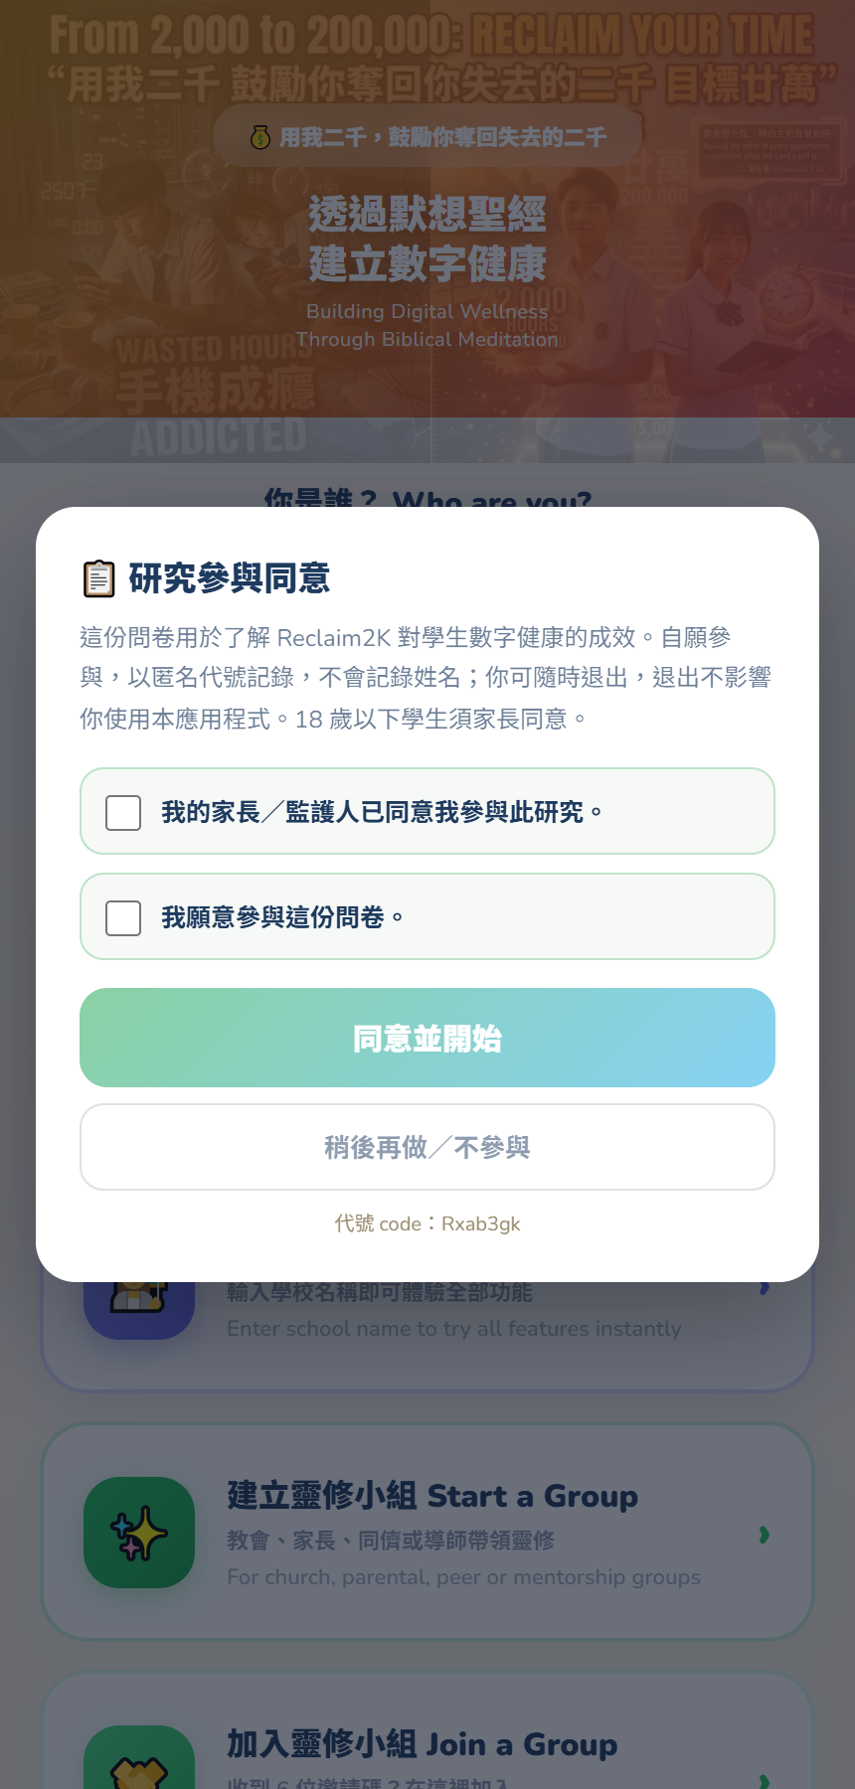
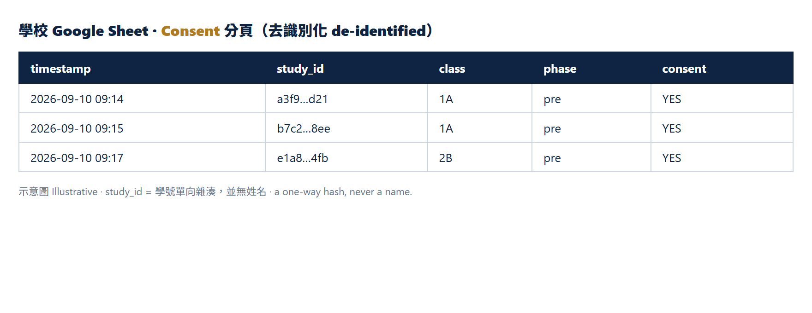
七、如何取得同意（實際畫面）
How consent is captured — actual screens
③ Google Sheet 去識別化記錄
De-identified record in the school Sheet
① App 首次啟動同意頁
App first-launch consent gate
② 學生＋家長同意（研究）
Student + parental consent

Slide 9
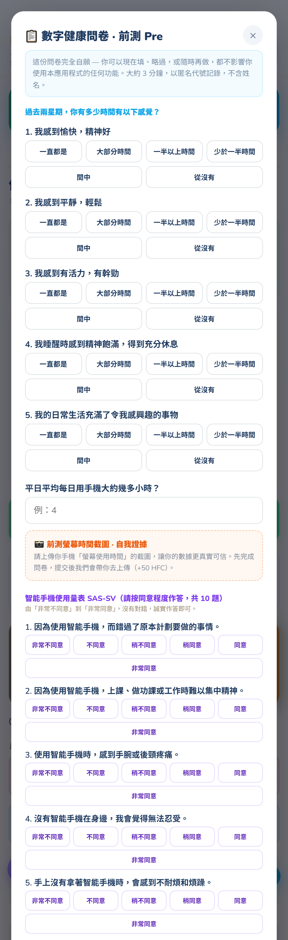
學生在 App 內自由完成前測
Students take the pre-test in the app
• 學生登入後自由選擇作答（前測／後測）
Students freely choose to take it (pre/post)
• WHO-5 幸福感指標（過去兩星期，5 題）
WHO-5 Well-Being Index (last 2 weeks, 5 items)
• SAS-SV 智能手機成癮量表（10 題）
SAS-SV Smartphone Addiction Scale (10 items)
• 每日手機時數 ＋ 上傳「螢幕使用時間」截圖
Daily phone hours + Screen Time screenshot upload
• 約 3 分鐘 · 匿名研究編號，不含姓名
~3 min · anonymous study ID, no names

Slide 10
七、資料保障
Data protection
• 登入功能預設關閉，程式以不記名方式運作
Sign-in OFF by design; the app runs de-identified
• 前後測以匿名研究編號連結，不含姓名
Pre/post linked by anonymous study ID, never the name
• 對外只用彙總／匿名數據
External reporting uses aggregate/anonymous data only
• 建議先經法律／資料保障主任審閱
Recommend prior review by a legal / data-protection officer

Slide 11
八、研究設計與時間表
Design & timeline
• 單組前後測 + 劑量反應（仿 Project P.A.T.H.S.）
Single-group pre/post + dose–response (mirrors Project P.A.T.H.S.)
• 前測 T0 ≈ 9 月初；後測 T1 ≈ 11 月底–12 月初
Pre-test T0 ≈ early Sept; post-test T1 ≈ late Nov–early Dec
• 以應用程式使用分析及客觀螢幕時間三角驗證
Triangulated with app analytics + objective screen-time

Slide 12
九、參與的益處與方法
Benefits & how to join
• 免費的價值觀教育與數字健康工具
A free values-education & digital-wellbeing tool
• 貴校獲得自己學生的身心健康數據
Your school gains its own students’ well-being data
• 成為全港數字健康實證的一部分
Be part of a territory-wide evidence base
• 填妥邀請函回條 → 電郵 reclaim2k@lws.edu.hk
Complete the reply slip → email reclaim2k@lws.edu.hk

